Slide 1

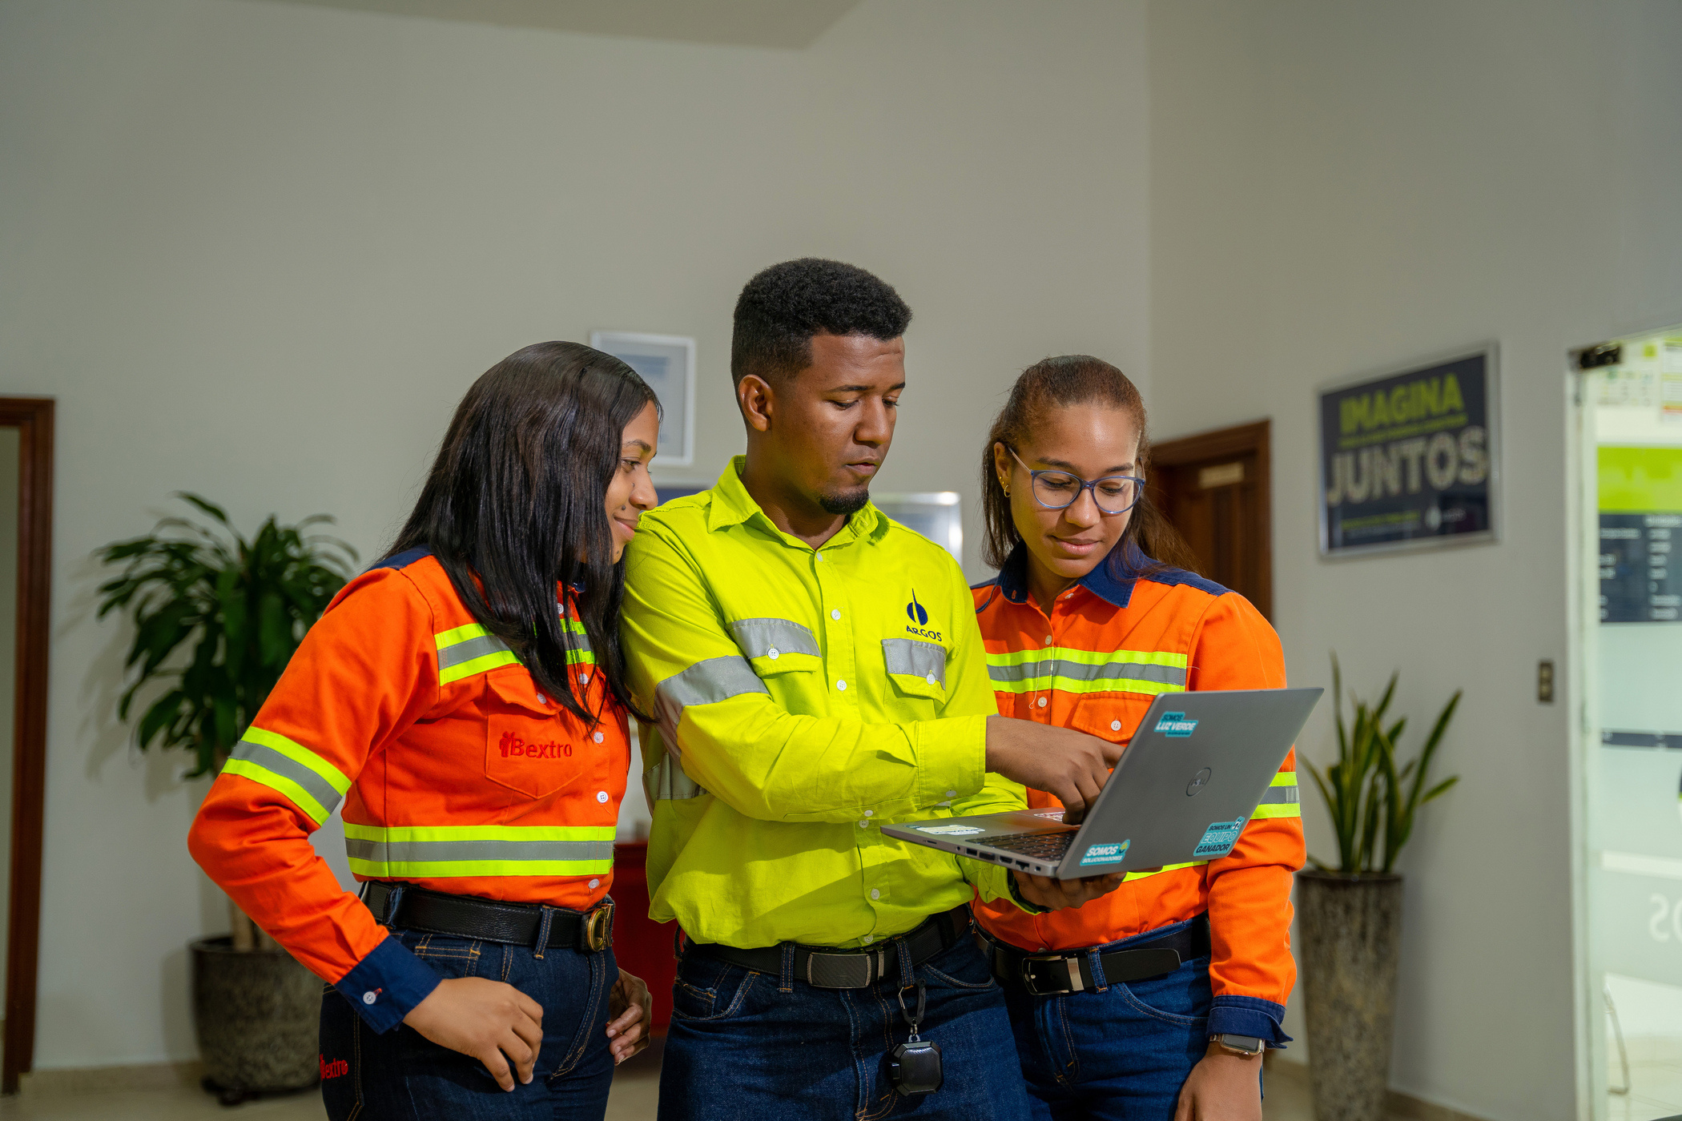

MEDIOS Y CANALES REGIONAL CARIBE

Slide 2

pRINCIPALES HALLAZGOS CARIBE
Principales hallazgos caribe
Reflexiones generales:
Los videos son el formato preferido, el texto es el menos elegido.
Líderes de operación como uno de los principales canales de comunicación
Pantallas digitales menos valoradas
WhattsApp como canal más destacano (- en Puerto Rico).
Consideraciones:
No abrumar.
Espacios de líderes con aliados locales.
Contenidos cortos y claros.
Guayana Francesa / Necesidad de conectar y comunicar.
Pantallas digitales salen. Cada territorio valida su funcionalidad y lo presupuesta para 2026 de ser necesario,
Medios y canales regionales:
Conversatorio: Contenidos entretenidos e historias de trayectoria. Así como temas estratégicos y casos de éxito. Valoración positiva de los panelistas.
Boletín Regional por Gary de la Rosa: Percepción general muy positiva.
En general, muy bien valorados.
Formatos:
Audiovisual (todos).
Conversaciones (todos).
Surinam lectura e imágenes creativas (idioma - traductor local).

Slide 3

MATRIZ DE MEDIOS CARIBE
PÚBLICO | MEDIO/CANAL | OBJETIVO | FORMATO | TONO | FRECUENCIA | KPI | RESPONSABLE
Administrativos Operativos | Conversatorio Caribe | Conversar de temas relevantes que conciernen a la Regional Caribe | Conversatorio / virtual | Fresco y cercano para conectar a los colaboradores con otros equipos y territorios de la regional | Anual | • Cantidad de asistentes • Encuestas de satisfacción | Comunicaciones
Administrativos | Correo electrónico Comunicaciones Argos Caribe | Comunicar noticias e hitos relevantes de la compañía o la regional. Posicionar la estrategia regional. | Correo, pantallas, sección Somos Caribe o WP alidos GH / Ecard, video o audio | Corporativo e interactivo | Según necesidad | Tasa de aperturas y clics | Comunicaciones
Administrativos Operativos | Boletín Regional Caribe | Posicionar a Gary como vocero de los hitos y acontecimietos relevantes de la regional | • Correo electrónico Gary • WhatsApp aliados GH • Pantallas digitales | Corporativo y cercano | Semestral | • Tasa de visualización • Encuestas de percepción | Comunicaciones

Slide 4
PÚBLICO | MEDIO/CANAL | OBJETIVO | FORMATO | TONO | FRECUENCIA | KPI | RESPONSABLE
Líderes | Lista de distribución WP líderes Caribe / Conversaciones Luz Verde | Entregar herramientas a los líderes alineadas con su rol y la estrategia del negocio. | Conversaciones con Luz Verde / Video | Cercano y tipo entrevista | Trimestral | Tasa de visualizaciones | Comunicaciones
Líderes | Lista de distribución líderes Caribe / Herramientas | Entregar herramientas a los líderes alineadas con su rol y la estrategia del negocio. | Podcast, video, audio, etre otros | Dinámico, corporativo y cercano | Quincenal | Tasa de visualizaciones Encuestas por WhatsApp | Comunicaciones
Líderes | Lista de distribución líderes Caribe / Noticias | Informar a los líderes de los acontecimiento-s relevantes de compañía | Video, infografías, ecards, audios, entre otros | Dinámico, corporativo y cercano | A demanda | Tasa de visualizaciones | Comunicaciones
Aliados GH | Grupo Aliados Caribe WhattsApp | Informar de manera oportuna noticias y campañas regionales y corporativas | Video, infografías, ecards, audios, entre otros | Dinámico, corporativo y cercano | A demanda | Tasa de visualizaciones | Comunicaciones

Slide 5
TIMELINE MEDIOS CARIBE
Conversatorio
Caribe
Boletín
Regional Caribe #2
Mayo
Junio
Julio
Agosto
Septiembre
Octubre
Noviembre
Diciembre
Conversaciones
Luz Verde #1
Mayo 26
Boletín
Regional Caribe #1
16 de junio
Conversaciones
Luz Verde #2
Conversaciones
Luz Verde #3

Slide 6









HALLAZGOS por territorio
puerto rico
SURINAM
Priorizar contenidos entretenidos e historias de trayectoria.
WhatsApp es un canal no tan prioritario.
Los videos son el formato preferido, el texto es el menos elegido.
Líderes locales de los principales canales de comunicación.
Boletín local medianamente valorado.
Se recomienda incluir más formatos audiovisuales.
El Conversatorio Caribe fue bien recibido.
Se sugiere contratar un traductor local.
Los líderes pueden desempeñar un papel clave como canal de comunicación local.
Es importante explorar formatos más accesibles, como los reporteros locales.
REPÚBLICA DOMINICANA
ANTILLAS
Los casos de éxito y temas estratégicos.
El formato audiovisual es el más elegido.
Más del 81 % considera útil el boletín regional.
Las pantallas digitales son las menos valoradas en impacto.
Los líderes son clave en la humanización de mensajes.
La encuesta tuvo una participación positiva.
WhatsApp es el medio con mayor aceptación.
El Conversatorio Caribe es bien recibido al priorizar temas estratégicos y casos de éxito.
Es necesario habilitar espacios para proyección y participación de colaboradores.
El boletín regional tiene buena aceptación.
Prefieren recibir contenidos en formato audiovisual.
El buzón local y regional no son tan valorados.

Slide 7
Matriz local puerto RICO
PÚBLICO | MEDIO/CANAL | OBJETIVO | FORMATO | TONO | FRECUENCIA | KPI | RESPONSABLE
Administrativos Operativos | Boletín Al Día | Mantener a los colaboradores informados sobre noticias e hitos de las operaciones. | Buzón local Carteleras físicas | Corporativo y cercano | Bimestral | Tasa de aperturas y clics Tasa de visualizaciones | Comunicaciones Gestión Humana Puerto Rico
Administrativos Operativos | Video animado boletín Al Día | Mantener a los colaboradores informados sobre noticias e hitos de las operaciones. | Listas distribución WP Carteleras digitales (por revisar) Proyección espacios directos | Cercano y freso | Bimestral | Número de envíos Programación | Comunicaciones
Administrativos Operativos | Comunicaciones de proyectos y campañas | Movilizar proyectos y campañas relevantes de regional y locales | Buzón local Carteleras digitales (por revisar) Lista de distribución WP | Corporativo y cercano | A demanda | Tasa de envío vs visualizaciones | Comunicaciones

Slide 8
TIMELINE AL DÍA - puerto rico
primera edición
junio
julio
Semana 1
Semana 2
Semana 3
Semana 4
Semana 1
Semana 2
Semana 3
Semana 4
Recepción de
información
Recepción de
información
Estructuración
de contenido
Montaje en diseño
Montaje de ajustes
en diseño
Envío del boletín
Filtro 1
Revisión Com. Caribe
Filtro 2
Revisión Com. Caribe
Filtro 4
Revisión local
final
Publicación de
la animación
Filtro 3
Revisión local
Montaje de la
animación en
diseño
Estructura
guion para
animación

Slide 9
TIMELINE AL DÍA - puerto rico
segunda edición
AGOSTO
SEPT
Semana 1
Semana 2
Semana 3
Semana 4
Semana 1
Semana 2
Semana 3
Semana 4
Recepción de
información
Recepción de
información
Estructuración
de contenido
Montaje en diseño
Montaje de ajustes
en diseño
Envío del boletín
Filtro 1
Revisión Com. Caribe
Filtro 2
Revisión Com. Caribe
Filtro 4
Revisión local
final
Publicación de
la animación
Filtro 3
Revisión local
Montaje de la
animación en
diseño
Estructura
guion para
animación

Slide 10
TIMELINE AL DÍA - puerto rico
tercera edición
OCTUBRE
NOVIEMBRE
Semana 1
Semana 2
Semana 3
Semana 4
Semana 1
Semana 2
Semana 3
Semana 4
Recepción de
información
Recepción de
información
Estructuración
de contenido
Montaje en diseño
Montaje de ajustes
en diseño
Envío del boletín
Filtro 1
Revisión Com. Caribe
Filtro 2
Revisión Com. Caribe
Filtro 4
Revisión local
final
Publicación de
la animación
Filtro 3
Revisión local
Montaje de la
animación en
diseño
Estructura
guion para
animación

Slide 11
Matriz local DOMINICANA
PÚBLICO | MEDIO/CANAL | OBJETIVO | FORMATO | TONO | FRECUENCIA | KPI | RESPONSABLE
Administrativos Operativos | Boletín Al Día | Mantener a los colaboradores informados sobre noticias e hitos de las operaciones. | Buzón local Carteleras físicas | Corporativo y cercano | Bimestral (Revisar por la cantidad de contenido que tendría) | Tasa de aperturas y clics Tasa de visualizaciones | Comunicaciones Gestión Humana Puerto Rico
Administrativos Operativos | Video animado boletín Al Día | Mantener a los colaboradores informados sobre noticias e hitos de las operaciones. | Listas distribución WP Carteleras digitales (por revisar) Proyección espacios directos | Cercano y freso | Bimestral | Número de envíos Programación | Comunicaciones
Administrativos Operativos | Comunicaciones de proyectos y campañas | Movilizar proyectos y campañas relevantes de regional y locales | Buzón local Carteleras digitales (por revisar) Lista de distribución WP | Corporativo y cercano | A demanda | Tasa de envío vs visualizaciones | Comunicaciones

Slide 12
TIMELINE AL DÍA - rep. dominicana
primera edición
junio
julio
Semana 1
Semana 2
Semana 3
Semana 4
Semana 1
Semana 2
Semana 3
Semana 4
Recepción de
información
Recepción de
información
Estructuración
de contenido
Montaje en diseño
Montaje de ajustes
en diseño
Envío del boletín
Filtro 1
Revisión Com. Caribe
Filtro 2
Revisión Com. Caribe
Filtro 4
Revisión local
final
Publicación de
la animación
Filtro 3
Revisión local
Montaje de la
animación en
diseño
Estructura
guion para
animación

Slide 13
TIMELINE AL DÍA - rep. dominicana
segunda edición
AGOSTO
SEPT
Semana 1
Semana 2
Semana 3
Semana 4
Semana 1
Semana 2
Semana 3
Semana 4
Recepción de
información
Recepción de
información
Estructuración
de contenido
Montaje en diseño
Montaje de ajustes
en diseño
Envío del boletín
Filtro 1
Revisión Com. Caribe
Filtro 2
Revisión Com. Caribe
Filtro 4
Revisión local
final
Publicación de
la animación
Filtro 3
Revisión local
Montaje de la
animación en
diseño
Estructura
guion para
animación

Slide 14
TIMELINE AL DÍA - rep. dominicana
tercera edición
OCTUBRE
NOVIEMBRE
Semana 1
Semana 2
Semana 3
Semana 4
Semana 1
Semana 2
Semana 3
Semana 4
Recepción de
información
Recepción de
información
Estructuración
de contenido
Montaje en diseño
Montaje de ajustes
en diseño
Envío del boletín
Filtro 1
Revisión Com. Caribe
Filtro 2
Revisión Com. Caribe
Filtro 4
Revisión local
final
Publicación de
la animación
Filtro 3
Revisión local
Montaje de la
animación en
diseño
Estructura
guion para
animación

Slide 15
Matriz local SURINAM
PÚBLICO | MEDIO/CANAL | OBJETIVO | FORMATO | TONO | FRECUENCIA | KPI | RESPONSABLE
Administrativos Operativos | Boletín Al Día | Mantener a los colaboradores informados sobre noticias e hitos de las operaciones. | Buzón local Carteleras físicas | Corporativo y cercano | Bimestral | Tasa de aperturas y clics Tasa de visualizaciones | Comunicaciones Gestión Humana Puerto Rico
Administrativos Operativos | Video animado boletín Al Día | Mantener a los colaboradores informados sobre noticias e hitos de las operaciones. | Listas distribución WP Proyección espacios directos | Cercano y freso | Bimestral | Número de envíos Programación | Comunicaciones
Administrativos Operativos | Comunicaciones de proyectos y campañas | Movilizar proyectos y campañas relevantes de regional y locales | Buzón local Carteleras físicas Lista de distribución WP | Corporativo y cercano | A demanda | Tasa de envío vs visualizaciones | Comunicaciones
Notes:
Validar carteleras físicas en Surinam

Slide 16
TIMELINE to date - antilles
SECOND EDITION
AUGUST
SEPTEMBER
Week 1
Week 2
Week 3
Week 4
Week 1
Week 2
Week 3
Week 4
Receiving of
information
Receiving of
information
Structuring
of content
Desing
Design modifications
Sending the
newsletter
1st review
Review by
Com. Caribbean
2nd review
Review by
Com. Caribbean
4th review
Final local
review
Sending animation
3rd review
Local review
Production of the
animation in
design
Structure
script for
animation

Slide 17
TIMELINE to date - surinam
primera edición
junio
julio
Semana 1
Semana 2
Semana 3
Semana 4
Semana 1
Semana 2
Semana 3
Semana 4
Recepción de
información
Recepción de
información
Estructuración
de contenido
Montaje en diseño
Montaje de ajustes
en diseño
Envío del boletín
Filtro 1
Revisión Com. Caribe
Filtro 2
Revisión Com. Caribe
Filtro 4
Revisión local
final
Publicación de
la animación
Filtro 3
Revisión local
Montaje de la
animación en
diseño
Estructura
guion para
animación

Slide 18
TIMELINE to date - surinam
segunda edición
AGOSTO
SEPT
Semana 1
Semana 2
Semana 3
Semana 4
Semana 1
Semana 2
Semana 3
Semana 4
Recepción de
información
Recepción de
información
Estructuración
de contenido
Montaje en diseño
Montaje de ajustes
en diseño
Envío del boletín
Filtro 1
Revisión Com. Caribe
Filtro 2
Revisión Com. Caribe
Filtro 4
Revisión local
final
Publicación de
la animación
Filtro 3
Revisión local
Montaje de la
animación en
diseño
Estructura
guion para
animación

Slide 19
TIMELINE to date - surinam
tercera edición
OCTUBRE
NOVIEMBRE
Semana 1
Semana 2
Semana 3
Semana 4
Semana 1
Semana 2
Semana 3
Semana 4
Recepción de
información
Recepción de
información
Estructuración
de contenido
Montaje en diseño
Montaje de ajustes
en diseño
Envío del boletín
Filtro 1
Revisión Com. Caribe
Filtro 2
Revisión Com. Caribe
Filtro 4
Revisión local
final
Publicación de
la animación
Filtro 3
Revisión local
Montaje de la
animación en
diseño
Estructura
guion para
animación

Slide 20
Matriz local antillas
PÚBLICO | MEDIO/CANAL | OBJETIVO | FORMATO | TONO | FRECUENCIA | KPI | RESPONSABLE
Administrativos Operativos | Boletín Al Día | Mantener a los colaboradores informados sobre noticias e hitos de las operaciones. | Buzón local Carteleras físicas | Corporativo y cercano | Bimestral | Tasa de aperturas y clics Tasa de visualizaciones | Comunicaciones Gestión Humana Puerto Rico
Administrativos Operativos | Video animado boletín Al Día | Mantener a los colaboradores informados sobre noticias e hitos de las operaciones. | Listas distribución WP Proyección espacios directos | Cercano y freso | Bimestral | Número de envíos Programación | Comunicaciones
Administrativos Operativos | Comunicaciones de proyectos y campañas | Movilizar proyectos y campañas relevantes de regional y locales | Buzón local Carteleras físicas Lista de distribución WP | Corporativo y cercano | A demanda | Tasa de envío vs visualizaciones | Comunicaciones

Slide 21
TIMELINE to date CARIBE
primera edición
junio
julio
Semana 1
Semana 2
Semana 3
Semana 4
Semana 1
Semana 2
Semana 3
Semana 4
Recepción de
información
Recepción de
información
Estructuración
de contenido
Montaje en diseño
Montaje de ajustes
en diseño
Envío del boletín
Filtro 1
Revisión Com. Caribe
Filtro 2
Revisión Com. Caribe
Filtro 4
Revisión local
final
Publicación de
la animación
Filtro 3
Revisión local
Montaje de la
animación en
diseño
Estructura
guion para
animación

Slide 22
TIMELINE to date CARIBE
segunda edición
AGOSTO
SEPT
Semana 1
Semana 2
Semana 3
Semana 4
Semana 1
Semana 2
Semana 3
Semana 4
Recepción de
información
Recepción de
información
Estructuración
de contenido
Montaje en diseño
Montaje de ajustes
en diseño
Envío del boletín
Filtro 1
Revisión Com. Caribe
Filtro 2
Revisión Com. Caribe
Filtro 4
Revisión local
final
Publicación de
la animación
Filtro 3
Revisión local
Montaje de la
animación en
diseño
Estructura
guion para
animación

Slide 23
TIMELINE to date CARIBE
tercera edición
OCTUBRE
NOVIEMBRE
Semana 1
Semana 2
Semana 3
Semana 4
Semana 1
Semana 2
Semana 3
Semana 4
Recepción de
información
Recepción de
información
Estructuración
de contenido
Montaje en diseño
Montaje de ajustes
en diseño
Envío del boletín
Filtro 1
Revisión Com. Caribe
Filtro 2
Revisión Com. Caribe
Filtro 4
Revisión local
final
Publicación de
la animación
Filtro 3
Revisión local
Montaje de la
animación en
diseño
Estructura
guion para
animación

Slide 24
TIMELINE MEDIOS CARIBE
Socialización
matriz de medios
Mayo
Junio
Julio
Agosto
Septiembre
Octubre
Noviembre
Diciembre
Campaña matriz
de medios
Al Día
Al Día
Al Día

Slide 25
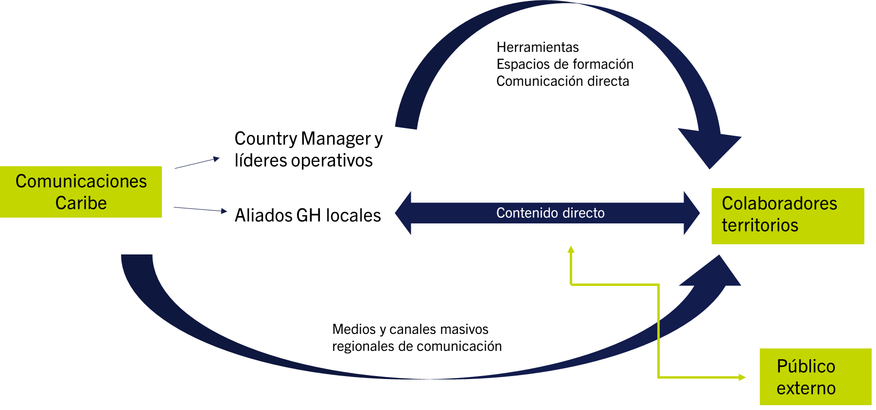
esquema de comunicación interna

